Slide 1


Rewolucja w wynagrodzeniach
i kompetencjach
(ESG) i gender pay gap
Barbara Matyaszek – Szarek
barbara.matyaszek@heuresis.pl

Slide 2
DYREKTYWA PARLAMENTU EUROPEJSKIEGO I RADY (UE) 2023/970
z dnia 10 maja 2023 r. w sprawie wzmocnienia stosowania zasady równości wynagrodzeń dla mężczyzn i kobiet za taką samą pracę lub pracę o takiej samej wartości za pośrednictwem mechanizmów przejrzystości wynagrodzeń oraz mechanizmów egzekwowania.
Dotyczy podmiotów publicznych i prywatnych zatrudniających powyżej 50 osób

Slide 3
KRYTERIA RÓŻNICOWANIA WYNAGRODZEŃ
UMIEJĘTNOŚCI
ZAKRES
ODPOWIEDZIALNOŚCI
WARUNKI PRACY
WYSIŁEK
Umiejętności miękkie nie mogą być pomijane

Slide 4
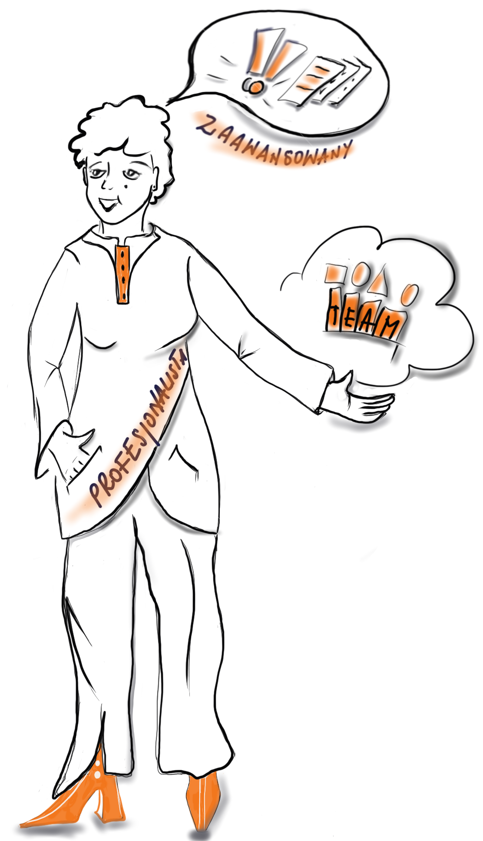
INFORMACJA – PEŁNA TRANSPARENTNOŚĆ
Pracownicy
na piśmie,
indywidualny poziom wynagrodzeń, możliwość sprawdzenia wynagrodzenia innych osób
pełna informacja o progresji
średni poziom wynagrodzenia, w podziale na płeć, w odniesieniu do pracowników wykonujących taką samą pracę lub pracę o takiej samej wartości
Państwo
luka płacowa ze względu na płeć;
luka płacowa ze względu na płeć w formie składników uzupełniających lub zmiennych.
KIEDY?
2026

Slide 5
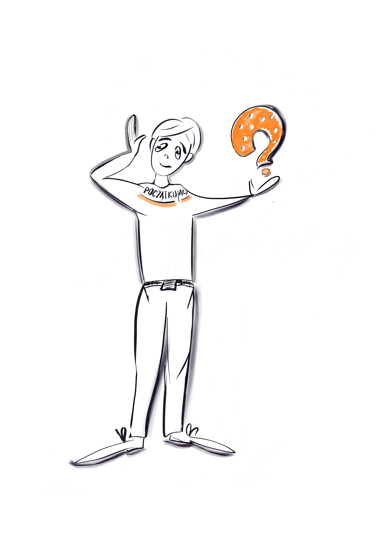
WYZWANIA
Mentalnościowe- np. staż pracy, wysługa
Edukacyjne – kompetencje, poziomy, jak mierzyć i raportować wysiłek, uniwersalne poziomy odniesienia
Procesowe – organizacja procesów w sposób zapewniający pozyskanie wiarygodnych
i prawdziwych danych
Inercja – oczekiwanie na legislację krajową

Slide 6
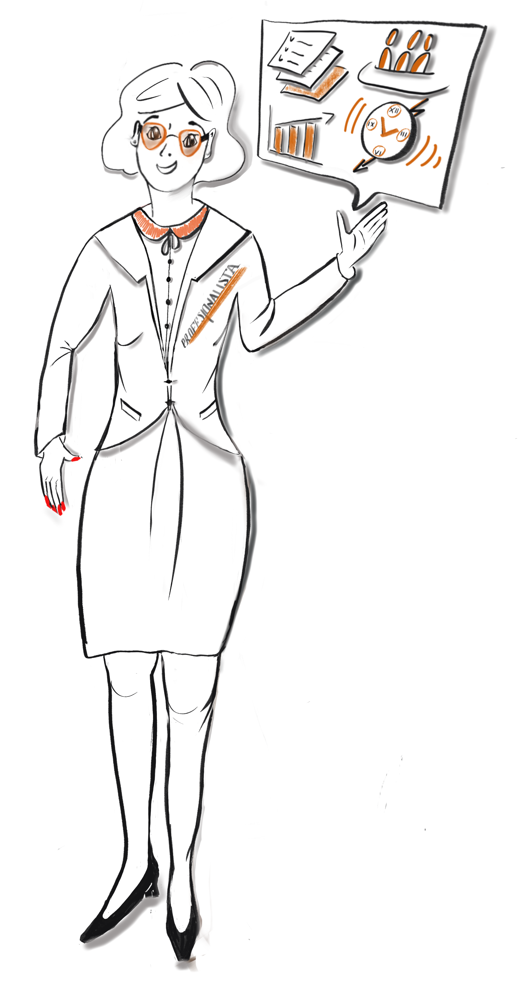
DYREKTYWA CSRD (Corporate Sustainability Reporting Directive)
wspólne standardy sprawozdawczości ESRS (ang. European sustainability reporting standards)
podwójna istotność
strategie, cele, mierniki
łańcuch wartości
obowiązkowy audyt

Slide 7
IMPLEMENTACJA
I RAPORTOWANIE ESG
promowanie zrównoważonego rozwoju,
przejrzystość i odpowiedzialność korporacyjna
porównywalność
Cel: Ograniczenie negatywnego wpływu działalności gospodarczej na środowisko naturalne i społeczeństwo.

Slide 8

ZAKRES ESG
Środowisko - ochrona przyrody, efektywność energetyczna, bioróżnorodność, GOZ
Społeczeństwo - stosunki pracownicze, równość płci, różnorodność etniczna, relacje w łańcuchu wartości, bezpieczeństwo pracowników, relacje z lokalną społecznością, wpływ
Ład korporacyjny – etyka biznesowa, transparentność, audyt, zarządzanie ryzykiem

Slide 9
KIEDY?
KTO?
Przyjęcie ESRS
Sierpień 2023
Duże firmy objęte dyrektywą NFRD zatrudniające powyżej 500 osób
Styczeń 2024
Duże firmy zatrudniające powyżej 250 osób
Styczeń 2025
MŚP notowane na giełdzie i oddziały firm zagranicznych prowadzące działalność w Europie
Styczeń 2026

Slide 10
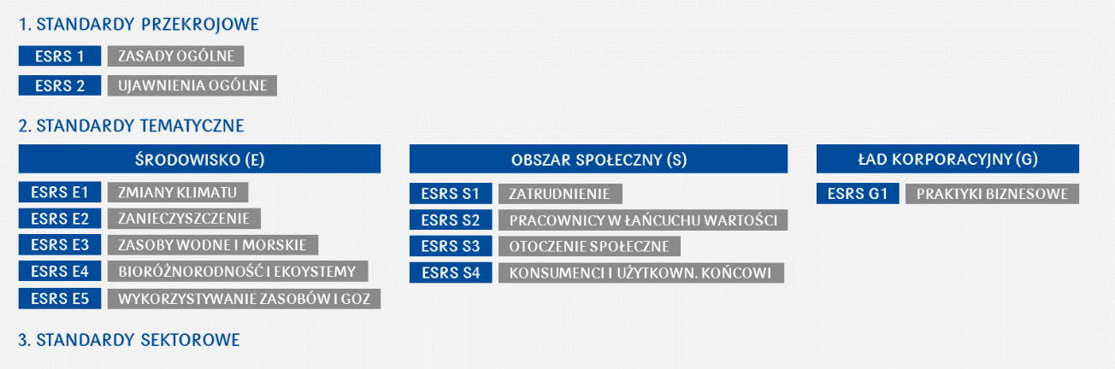
SCHEMAT STANDARDÓW ESRS

Slide 11
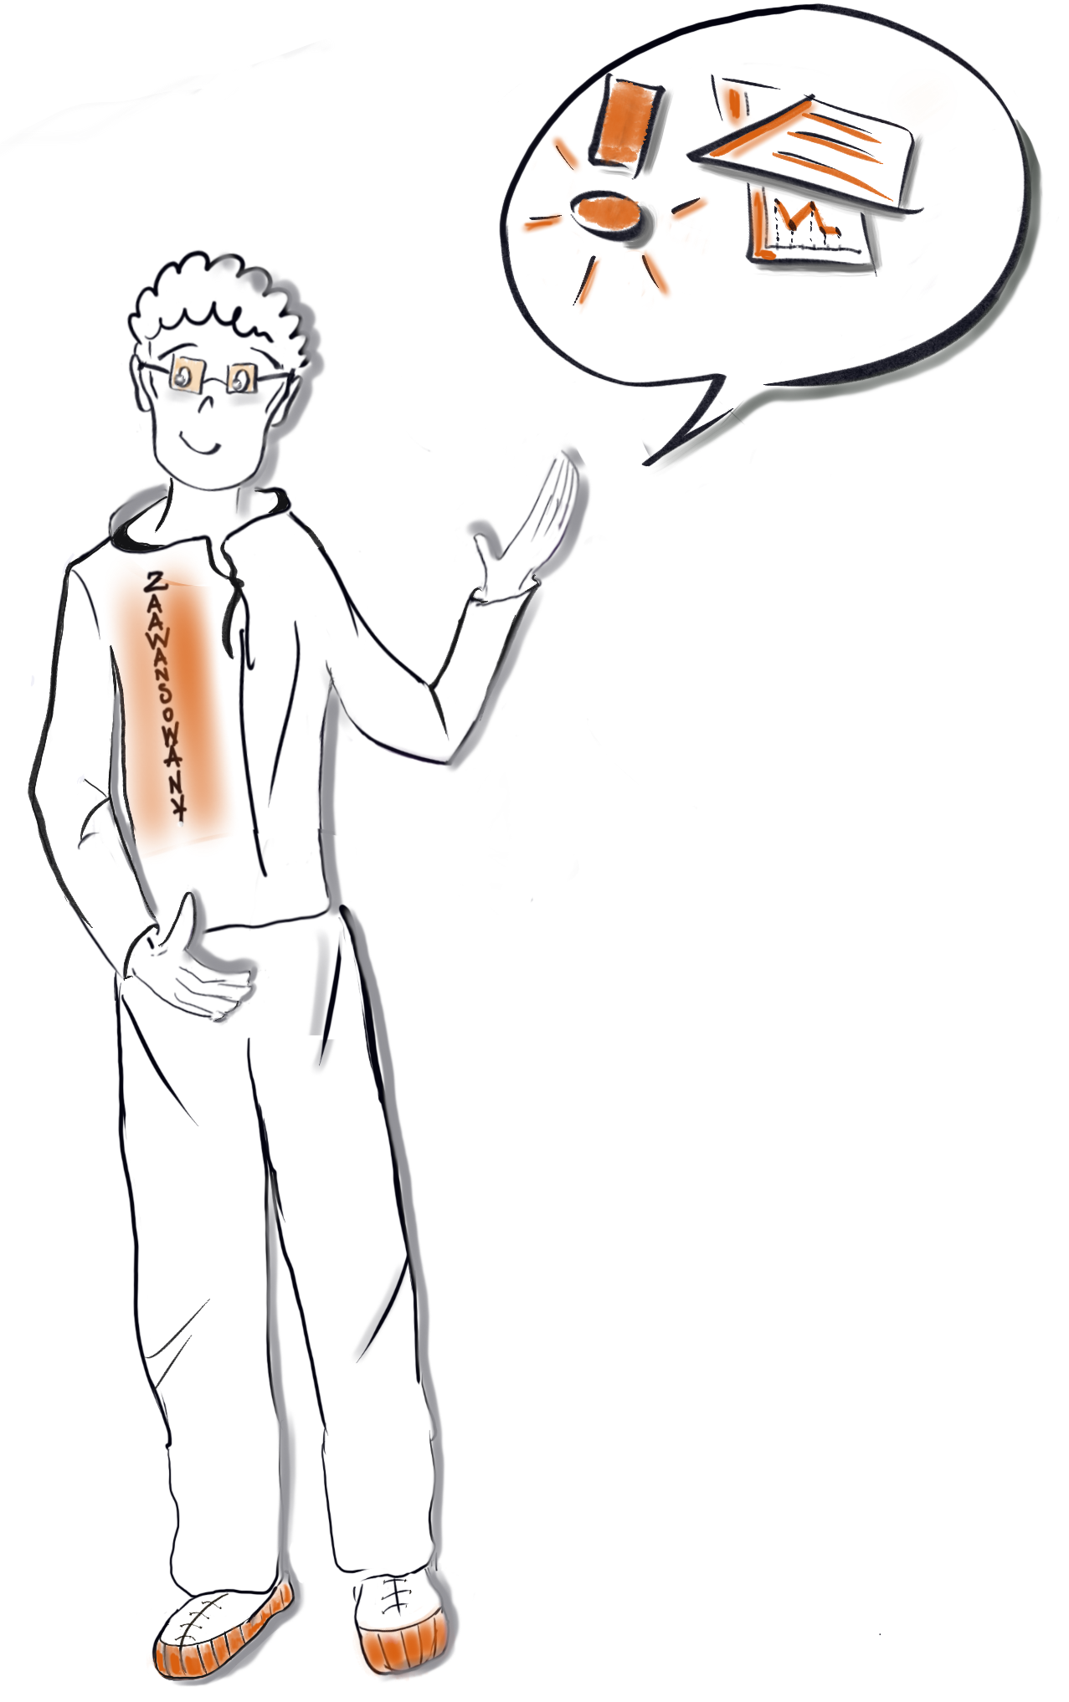
WSKAŹNIKI PRACOWNICY i pracownicy w łańcuchu wartości
Warunki pracy
  Bezpieczeństwo zatrudnienia
  Uczestnictwo
  Równowaga – work life balance
  Przejrzystość i informacja
Równe traktowanie i szanse dla wszystkich
  Wynagrodzenia
  Rozwój
  Włączenie i integracja
  Równość płci

Slide 12
WYZWANIA
Edukacyjne – brak wiedzy zwłaszcza w spółkach, które nie są notowane na giełdzie
Procesowe – organizacja złożonych procesów w sposób zapewniający pozyskanie wiarygodnych
i prawdziwych danych
Mentalnościowe – niedowierzanie, że to się naprawdę dzieje!

Slide 13

Dziękuję za uwagę!

Slide 14


